Slide 1
Global Explorer Camp
环球探索沉浸式夏令营
航班 GR-004
美洲 AMERICAS · 6/11 周四
BOARDING PASS 登机牌
Flight 航班
GR-004
From 出发
欧洲 Europe
✈️
To 目的地
美洲 Americas
🇺🇸 🇲🇽 🇧🇷

Slide 2
🗺️ 护照进度 Passport Progress
✅ 亚洲
Asia
✅ 非洲
Africa
✅ 欧洲
Europe
📍 美洲
Americas
🎉 文化展
Exhibition
→
→
→
→
🎒 3个签证章！最后一个！
「集齐签证，明天展示你的护照！」
💪 今天拿到最后一个签证章，明天就是文化展！

Slide 3
📋 今天目标 Today's Goals
☀️ 上午 Morning
🌙 下午 Afternoon
1. 认识美洲大陆 (北美+南美)
2. 深入了解美国、墨西哥、巴西
3. 每国: 概览→文化→美食→检查
4. 迷你角色扮演 + 竞赛
1. 三国对比表 + 共同点/不同
2. 生词/句型/Role Play
3. 完成护照美洲页
4. 准备明天展览 + 签证章
🌎 这是最后一站！完成后，明天就展示你的完整护照！

Slide 4
🌎 认识美洲 Meet the Americas
🌎 北美洲 North America
🌎 南美洲 South America
• 23个国家和地区
• 美国、墨西哥、加拿大...
• 世界最大经济体在这里
• 12个国家
• 巴西、阿根廷、秘鲁...
• 亚马逊雨林 + 安第斯山脉
🔑 美洲总共约35个国家
🌳 亚马逊雨林 = 世界最大热带雨林
⛰️ 安第斯山脉 = 世界最长山脉
🌽 番茄、土豆、玉米、巧克力、辣椒 — 全部来自美洲！
🙋 你知道哪些食物是从美洲传到中国的？

Slide 5
🇺🇸 美国概览 USA Overview
🗽 自由女神像
Statue of Liberty
🇺🇸 基本信息 Key Facts
🏳️ 国旗：星条旗
50颗星 = 50个州
13条纹 = 最初13个殖民地
👥 人口：3.3亿
🗣️ 语言：英语（没有官方语言！）
🏛️ 首都：华盛顿DC
（不是纽约！）
📍 50个州
🙋 美国居然没有官方语言！你知道吗？

Slide 6
🇺🇸 美国文化与礼节 USA Culture & Etiquette
🌟 文化亮点 Culture Highlights
⚠️ 礼节 Etiquette
🗽 自由女神是法国送的！
🎬 好莱坞 Hollywood
🚀 NASA太空探索
🌍 移民国家 = 多元文化
🏮 唐人街 Chinatown
🤝 见面握手 + 微笑
📏 保持个人空间（别站太近）
💰 给小费！餐厅15-20%
👋 直呼名字OK
（不像中国要叫「老师」「阿姨」）
👟 鞋子可以穿进屋
（和日本相反！）
🙋 在美国餐厅不给小费会怎样？服务员会很不高兴！

Slide 7
🇺🇸 美国美食 USA Food
🍔
🌭
🥧
汉堡 hamburger
热狗 hot dog
苹果派 apple pie
🦃
🥩
🥤 美国发明了可口可乐！
「美国是移民国家，所以有全世界的食物！
中餐在美国也超受欢迎」
烤火鸡 roast turkey
（感恩节）
BBQ烧烤
「美国是一个移民大熔炉 melting pot — 你能在美国吃到全世界的食物！」
🙋 你在美国最喜欢吃什么？

Slide 8
✅ 美国 Check Understanding (1/2)
美国首都是哪里？
→ 华盛顿DC（不是纽约！）
1
餐厅要给多少小费？
→ 15-20%
2
自由女神是谁送的？
→ 法国！
3
美国有官方语言吗？
→ 没有！
4
自由女神是谁送的？
→ 法国
5
🏆 全对的同学举手！All correct? Raise your hand!

Slide 9
✅ 美国 Check Understanding (2/2)
美国有官方语言吗？
→ 没有！
6
在餐厅要给多少小费？
→ 15-20%
7
美国有多少个州？
→ 50个
8
唐人街(Chinatown)说明了什么？
→ 美国是移民国家
9
在美国可以穿鞋进别人家吗？
→ 一般可以（和日本相反！）
10
🏆 全对的同学举手！All correct? Raise your hand!

Slide 10
🇲🇽 墨西哥概览 Mexico Overview
🏛️ 奇琴伊察
Chichen Itza
🇲🇽 基本信息 Key Facts
🏳️ 国旗：绿白红
中间有鹰蛇仙人掌图案！
👥 人口：1.3亿
🗣️ 语言：西班牙语
🏛️ 首都：墨西哥城
🏗️ 玛雅 Maya 和
阿兹特克 Aztec 古文明
🙋 玛雅人发明了数字「0」！Maya invented zero!

Slide 11
🇲🇽 墨西哥文化与礼节 Mexico Culture & Etiquette
🌟 文化亮点 Culture
⚠️ 礼节 Etiquette
💀 亡灵节 Day of the Dead
纪念去世亲人
（不是恐怖节日！）
🎩 墨西哥帽 sombrero
🌈 彩色街道 colorful streets
👋 说 Hola!
🤗 见面拥抱 + 亲脸颊
⏰ 时间观念比较随意
（约9点可能9:30到）
🍽️ 午餐是一天最重要的一餐
（2-4pm）
😊 陌生人之间也很热情友好
🙋 亡灵节不是万圣节！是温暖地纪念亲人的节日

Slide 12
🇲🇽 墨西哥美食 Mexico Food
🌮
🥑
🌯
玉米饼 taco
牛油果酱
guacamole
墨西哥卷饼
burrito
🌶️
🍫
🌽 59种颜色的玉米！
「没有墨西哥就没有巧克力！」
辣椒 sauce
巧克力
（阿兹特克人发明的！）
「墨西哥有59种颜色的玉米 — 不只是黄色！还有蓝色、红色、黑色...」
🙋 你吃过墨西哥菜吗？最喜欢什么？

Slide 13
✅ 墨西哥 Check Understanding (1/2)
巧克力是谁发明的？
→ 阿兹特克人！
1
墨西哥有多少种颜色的玉米？
→ 59种！
2
亡灵节是恐怖的吗？
→ 不是！是纪念亲人的温暖节日
3
墨西哥最有名的古迹是什么？
→ 奇琴伊察金字塔
4
巧克力是谁发明的？
→ 阿兹特克人
5
🏆 墨西哥小达人！Mexico expert!

Slide 14
✅ 墨西哥 Check Understanding (2/2)
墨西哥有几种颜色的玉米？
→ 59种
6
亡灵节是恐怖的节日吗？
→ 不是！是纪念亲人
7
墨西哥人午餐是几点？
→ 下午2-4点
8
墨西哥城建在什么上面？
→ 古代湖泊
9
在墨西哥约了9点，几点到？
→ 可能9:30(时间观念随意)
10
🏆 墨西哥小达人！Mexico expert!

Slide 15
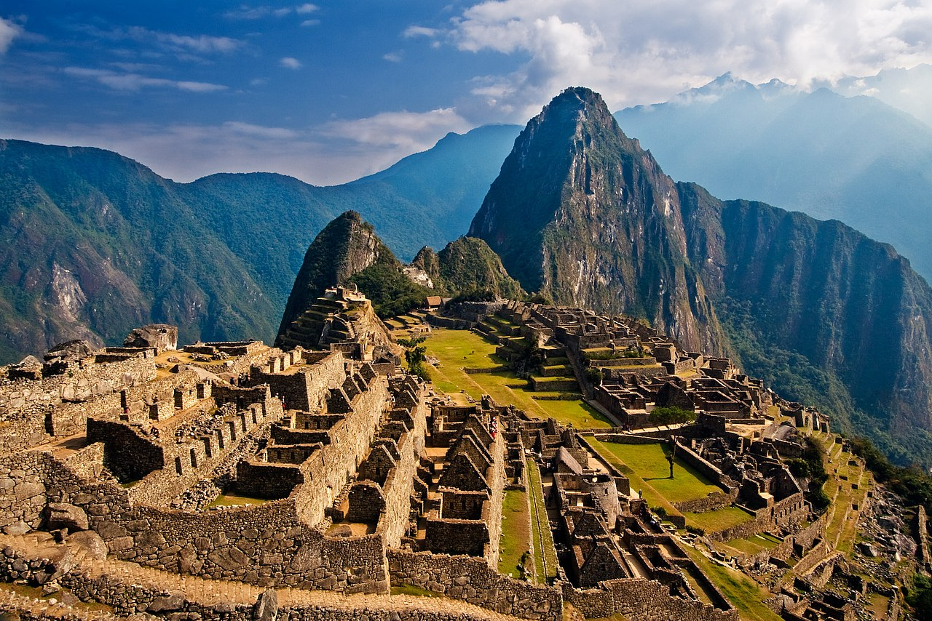
🇧🇷 巴西概览 Brazil Overview
🇧🇷 基本信息 Key Facts
🏳️ 国旗：绿底黄菱形
+ 蓝色地球仪
👥 人口：2.1亿
🗣️ 语言：葡萄牙语
（不是西班牙语！）
🏛️ 首都：巴西利亚
（不是里约！）
🌳 亚马逊雨林 = 地球之肺
🙋 巴西说葡萄牙语！因为被葡萄牙殖民过

Slide 16
🇧🇷 巴西文化与礼节 Brazil Culture & Etiquette
🌟 文化亮点 Culture
⚠️ 礼节 Etiquette
🎭 嘉年华 Carnival
世界最大派对！
⚽ 足球王国
贝利 Pelé / 内马尔 Neymar
🌳 亚马逊雨林产生20%氧气
💃 桑巴舞 samba
😘 见面亲两次脸颊！
🤗 巴西人非常热情外向
📏 说话时站得很近
👍 竖大拇指 = OK
（不像有些地方不礼貌）
⏰ 巴西时间 = 迟到很正常
⚽ 足球是信仰
不要说足球不好！
⚽ 巴西赢了5次世界杯冠军！足球就是他们的信仰！

Slide 17
🇧🇷 巴西美食 Brazil Food
🥩
🫘
🧀
烤肉 churrasco
（服务员拿大串肉
走来走去！）
黑豆饭
feijoada
奶酪面包
pão de queijo
🫐
☕
「巴西烤肉可以一直吃到你说停！
服务员会一直拿肉来，直到你翻红牌」
巴西莓碗
açaí bowl
咖啡
（世界第一咖啡产国）
「巴西是世界第一咖啡产国 — 全世界的咖啡有1/3来自巴西！」
🙋 你想试试巴西烤肉吗？可以一直吃到饱！

Slide 18
✅ 巴西 Check Understanding (1/2)
巴西说什么语言？
→ 葡萄牙语（不是西班牙语！）
1
巴西首都是哪里？
→ 巴西利亚（不是里约！）
2
亚马逊雨林产多少氧气？
→ 20%！地球之肺
3
巴西最有名的节日是什么？
→ 狂欢节 Carnival
4
巴西说什么语言？
→ 葡萄牙语(不是西班牙语!)
5
🏆 巴西小达人！Brazil expert!

Slide 19
✅ 巴西 Check Understanding (2/2)
巴西首都是哪里？
→ 巴西利亚(不是里约!)
6
亚马逊雨林产生多少氧气？
→ 20%
7
巴西人见面亲几次脸颊？
→ 两次
8
在巴西竖大拇指是什么意思？
→ OK/好的
9
在巴西千万不能说什么不好？
→ 足球！
10
🏆 巴西小达人！Brazil expert!

Slide 20
🌽 美洲改变世界的食物 Foods That Changed the World
🍅
番茄 Tomato
🥔
土豆 Potato
→ 披萨 / 番茄炒蛋
→ 薯条 French fries
🌽
玉米 Corn
🍫
巧克力 Chocolate
→ 全球主食
→ 全世界都爱
🌶️
辣椒 Chili
「如果没有美洲，
世界食物会很不同！」
→ 四川火锅！

Slide 21
🎭 迷你角色扮演 Mini Role Play
🇺🇸
美国
握手 + Hi! Nice to meet you!
🇲🇽
墨西哥
拥抱 + Hola! ¿Cómo estás?
🇧🇷
巴西
亲脸颊 + Oi! Tudo bem?
🎭 两人一组，选一个国家，练习打招呼！

Slide 22
🏆 竞赛 + 🧩 Project 提醒
🏆 上午快问快答
🧩 Project 提醒
1. 美国首都？华盛顿DC
2. 巧克力来自？墨西哥
3. 巴西说什么语言？葡萄牙语
4. 自由女神是谁送的？法国
5. 亚马逊产多少氧气？20%
6. 墨西哥有几种颜色的玉米？59
✏️ 下午完成护照美洲页
— 这是最后一页！
🎨 装饰你的护照封面
🎤 练习你的展示
🎉 明天文化展！
「集齐4个签证章，成为环球小旅行家！」

Slide 23
🌙
下午开始
Afternoon Session
对比三国 + 生词句型 + 完成护照 + 准备展览
🇺🇸 🇲🇽 🇧🇷

Slide 24
🔄 快速复习 Quick Review
上午学了什么？What did we learn this morning?
🇺🇸 美国首都是 ___？(华盛顿DC)
🇺🇸 餐厅要给 ___% 小费？(15-20%)
🇲🇽 巧克力是 ___ 人发明的？(阿兹特克)
🇲🇽 墨西哥有 ___ 种颜色的玉米？(59)
🇧🇷 巴西说 ___ 语？(葡萄牙语)
🇧🇷 亚马逊雨林产生 ___% 的氧气？(20%)
🗣️ 大声说出答案！Shout out the answers!

Slide 25
📊 美洲三国对比表 Three Countries Comparison
🇺🇸 美国
🇲🇽 墨西哥
🇧🇷 巴西
打招呼
握手 + 微笑
拥抱 + 亲脸颊
亲两次脸颊
时间观念
准时
随意
迟到正常
代表食物
汉堡 / BBQ
taco / 巧克力
烤肉 / 咖啡
注意事项
给小费!
直呼名字
午餐最重要
别说足球不好
有趣文化
移民大熔炉
亡灵节
嘉年华
🙋 哪个国家的礼节和中国最像？Which is most like China?

Slide 26
🤝 共同点与不同 Similarities & Differences
✅ 共同点 Similarities
❌ 不同点 Differences
😊 都很热情友好
All are warm and friendly
🥩 都爱BBQ烤肉
All love BBQ / grilled meat
🌍 都有丰富的移民和混合文化
Rich immigrant / mixed cultures
🗣️ 语言不同
英语 / 西班牙语 / 葡萄牙语
🤝 打招呼方式不同
握手 / 拥抱 / 亲脸颊
⏰ 时间观念不同
准时 / 随意 / 迟到正常
🍽️ 食物风格不同
🙋 你觉得哪个国家最有趣？Which country interests you most?

Slide 27
📌 旅行小贴士 Travel Tips
🇺🇸 美国
🇲🇽 墨西哥
🇧🇷 巴西
💰 给小费 15-20%
📏 保持个人空间
👋 直呼名字OK
🐢 慢节奏，别急
🤗 热情拥抱
🍽️ 午餐最重要
🤗 超级热情
⚽ 尊重足球
⏰ 迟到正常
📌 记住这些小贴士，做一个有礼貌的旅行者！

Slide 28
📝 生词卡 Vocabulary Cards
汉堡包
玉米
巧克力
辣椒
hànbǎo bāo
yùmǐ
qiǎokèlì
làjiāo
hamburger
corn
chocolate
chili pepper
烤肉
雨林
小费
移民
kǎoròu
yǔlín
xiǎofèi
yímín
BBQ / grilled meat
rainforest
tip (gratuity)
immigrant

Slide 29
💬 句型练习 Sentence Patterns
句型一 Pattern 1
「___原来是从美洲来的！」
例: 番茄原来是从美洲来的！/ 巧克力原来是从美洲来的！
Ex: Tomatoes actually came from the Americas!
句型二 Pattern 2
「如果没有___，就没有___」
例: 如果没有番茄，就没有番茄炒蛋！/ 如果没有辣椒，就没有四川火锅！
Ex: Without tomatoes, no scrambled eggs! Without chili, no Sichuan hotpot!
🗣️ 用句型造一个句子！Make a sentence using the patterns!

Slide 30
🎭 角色扮演 — 华人到美洲 Role Play
📖 场景 Scenes
🎯 练习要点 Key Points
1️⃣ 来到美国，握手打招呼
Hi! Nice to meet you!
2️⃣ 在墨西哥，拥抱新朋友
Hola! 尝试taco!
3️⃣ 在巴西，亲脸颊
Oi! 看足球比赛!
4️⃣ 介绍中国食物给新朋友
🤝 注意打招呼方式不同！
美国=握手 墨西哥=拥抱 巴西=亲脸颊
🗣️ 用中文介绍自己
「我从中国来」
「这是中国的饺子」
💡 观察文化差异
小费/时间/热情程度
🎭 选一个场景，和同学一起演！Pick a scene and act it out!

Slide 31
🎨 Project Time! 护照美洲页
Passport Page 4: Americas 美洲 — 最后一页！
🌎 Where I Went
我去了哪里
美国/墨西哥/巴西 + 国旗
👀 What I Saw
我看到了什么
自由女神/奇琴伊察/亚马逊
🍽️ What I Ate
我吃了什么
汉堡/taco/巴西烤肉/巧克力
💡 Cultural Discovery
文化发现
打招呼方式/小费/时间观念
✏️ My Sentence
我的句子
「___原来是从美洲来的！」

Slide 32
📊 Project 分层 Differentiation Levels
🟢 Level 1
画 + 词
画出美洲的标志 + 写关键词
例: 🗽 + 自由女神 / 🌮 + 玉米饼 / ⚽ + 足球
🔵 Level 2
简单句子
用简单句子描述
例: 美国人握手打招呼。巴西烤肉很好吃。
🟣 Level 3
完整段落
写完整的句子和段落 + 使用句型
例: 巧克力原来是从美洲来的！如果没有墨西哥，就没有巧克力！

Slide 33
🎪 准备明天展览 Prepare for Exhibition
1
检查护照 4 页
亚洲 + 非洲 + 欧洲 + 美洲
Review all 4 continent pages
2
装饰护照封面
画你最喜欢的标志
Decorate your passport cover
3
练习展示
练习介绍你最喜欢的国家
Practice presenting your favorite country
📋 Check: 你的护照有4页了吗？Do you have all 4 pages?

Slide 34
🤝 分享时间 Partner Share
和同伴分享你的护照！
Share your passport with a partner!
1️⃣ 展示你最喜欢的一页 Show your favorite page
2️⃣ 用今天的句型说一句话 Say a sentence using today's patterns
3️⃣ 告诉同伴一个有趣的事实 Tell a fun fact
4️⃣ 听同伴的分享，问一个问题 Listen and ask a question
👂 Good listeners ask good questions! 好的听众会问好问题！

Slide 35
🪪 签证章时间！ Visa Stamp Time!
AMERICAS
美洲 ✓
6/11
APPROVED
🎉 集齐4个签证章！明天展览！
🌏 亚洲 ✓ 🌍 非洲 ✓ 🌍 欧洲 ✓ 🌎 美洲 ✓

Slide 36
✈️ 明天预告 Coming Tomorrow!
🎉
国际文化展
International Culture Exhibition
📖 带上你的护照！
🎨 准备好你的展示！
🌏 这是我们旅程的终点站！
🌏🌍🌎 环游世界的旅程即将圆满完成！ 🌎🌍🌏
谷雨中文 GR EDU | Global Explorer Camp 2025

